Slide 1
Que signifie protection pour les patients atteints d’une TEV ?
Prise en charge des patients atteints de thromboembolie veineuse

Slide 2
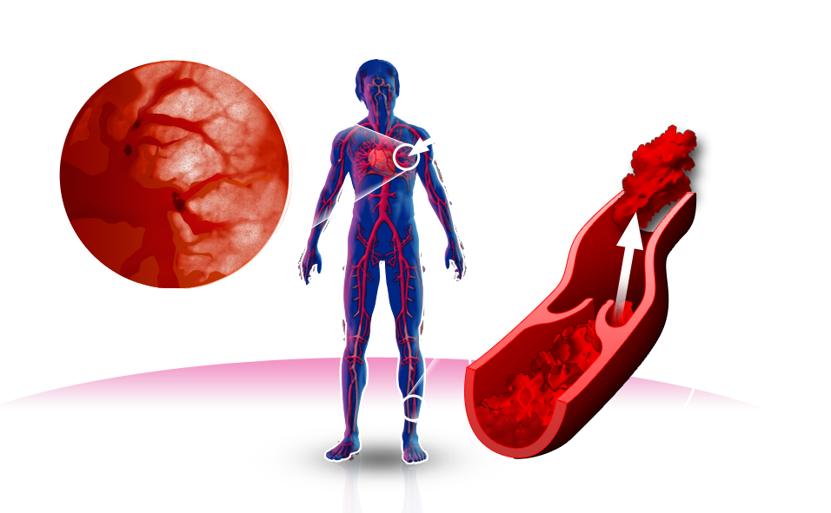
Thrombose veineuse profonde (TVP) et embolie pulmonaire (EP)
embolie pulmonaire
L’EP se produit lorsque des parties du caillot se détachent et voyagent dans le sang (embolie) pour bloquer les vaisseaux dans les poumons
migration
embolie
A mesure que le caillot veineux se développe (thrombus), il s’étend le long de la veine
thrombus
thrombose veineuse profonde
TVP : thrombose veineuse profond ; EP : embolie pulmonaire

Slide 3
La TEV est une cause majeure de décès en Europe^{1,2}
Décès résultant de cancers communs
Décès résultant de TEV
prostate
sein
nombre de décès
poumon
TEV : thromboembolie veineuse

Slide 4

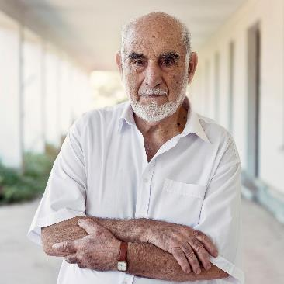

Comment protégeriez-vous des patients avec TEV tels que M. Meyer ?
20 % des patients avec TEV ont un dysfonctionnement rénal³
M. Meyer
70 ans
Embolie pulmonaire sans facteur déclencheur identifié
ClCr = 47 ml/min
Le dysfonctionnement rénal est associé à un risque
2 à 5 fois plus élevé d’EP mortelle⁴
…et un risque 3 fois plus élevé d’hémorragies majeures vs patients à TEV sans dysfonctionnement rénal³
J’ai eu un caillot sanguin et mon médecin dit que mes reins ne fonctionnent pas très bien. J’espère vraiment que cela ne va pas causer davantage de problèmes.
TEV : thromboembolie veineuse ; ClCr : clairance de la créatinine ; EP : embolie pulmonaire

Slide 5

M. Meyer a besoin d’une protection efficace au cours de la phase aiguë à haut risque de TEV
Méta-analyse de 15 études sur la TEV* (n=27’237) : Risque de récidive de TEV au fil du temps⁵
période initiale à haut risque
taux de TEV récurrente (par PT/AN)
temps écoulé après l’événement indexé (semaines)
* Une recherche documentaire dans MEDLINE, EMBASE et CENTRAL en avril 2013 a permis d’identifier des essais contrôlés randomisés sur le traitement pharmacologique aigu et la prévention de la TEV récurrente, incluant plus de 200 sujets par groupe de traitement, nécessitant une anticoagulation pendant plus de 3 mois et indiquant le temps écoulé jusqu’à la TEV récurrente confirmée objectivement (N=27’237).⁵
PT : patient ; TEV : thromboembolie veineuse ; AN : année

Slide 6
Protégez vos patients au cours de la phase aiguë
à haut risque de TEV
Sous-analyse EINSTEIN EP (n=347) : Résolution du caillot après 21 jours d’anticoagulation avec le rivaroxaban 15 mg BID* pour l’EP⁶
87 %
… des patients traités par le rivaroxaban ont connu une résolution complète ou partielle (n=180).#
* Analyse de sécurité prédéfinie de l’étude EINSTEIN PE portant sur 347 patients présentant une EP confirmée par scanner et ayant reçu un CT ou un Q-scan de suivi après 21 jours de traitement anticoagulant.⁶ # Les taux globaux de résolution du caillot étaient comparables entre le rivaroxaban et l’énoxaparine/AVK⁶.
BID : deux fois par jour ; CT : tomographie informatisée ; PE : embolie pulmonaire ; AVK : antagoniste de la vitamine K ; TEV : thromboembolie veineuse

Slide 7
Soignez vos patients à TEV aiguë dès le début
EINSTEIN TVP EP : Efficacité similaire avec un risque moindre d’hémorragie majeure sous rivaroxaban vs énoxaparine/AVK⁷
Récidive de TEV*
Hémorragie majeure#
3.0
RR 0.89
IC à 95 % 0.66–1.19
p<0.001
3.0
RR 0.54
IC à 95 % 0.37–0.79
p=0.002
2.5
2.5
2.0
2.0
46 % RRR 0.8 % ARR
taux d’incidence cumulé (%)
taux d’incidence cumulé (%)
1.5
1.5
1.0
1.0
0.5
0.5
0.0
0.0
0
30
60
90
120
150
180
210
240
270
300
330
360
0
30
60
90
120
150
180
210
240
270
300
330
360
délai jusqu’à la survenue (jours)
délai jusqu’à la survenue (jours)
rivaroxaban (n=4150)
rivaroxaban (n=4130)
énoxaparine/AVK (n=4131)
énoxaparine/AVK (n=4116)
Les hémorragies cliniquement significatives, le principal critère de sécurité, étaient similaires entre les groupes (9.4 % dans le groupe rivaroxaban contre 10.0 % dans le groupe énoxaparine/AVK [RR=0.93 ; IC à 95 % 0.81–1.06]).
* TEV récurrente mesurée dans la population ITT ; intention de traiter (n=8281) ; # hémorragie majeure mesurée dans la population de sécurité comme mesure de résultat secondaire ; analyse de sécurité (n=8246).
TEV : thromboembolie veineuse ; TVP : thrombose veineuse profonde ; EP : embolie pulmonaire ; AVK : antagoniste de la vitamine K

Slide 8

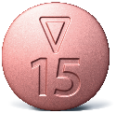


Une approche claire d’un seul médicament dès le départ
Posologie de rivaroxaban dans le traitement des TVP/EP⁸
Traitement initial (21 jours)
Traitement consécutif (dès le 22e jour)
15 mg 2 fois/jour
20 mg OD
Les comprimés de 15 mg et 20 mg de rivaroxaban doivent être pris avec de la nourriture ; aucune adaptation de la dose n’est nécessaire en fonction de la ClCr.
TEV : thromboembolie veineuse ; TVP : thrombose veineuse profonde ; EP : embolie pulmonaire ; ClCr : clairance de la créatinine

Slide 9
Recommandations de l’ESC pour la EP 2019 : Les NACO sont recommendés comme traitement de premier recours
Recommandations de traitement en phase aiguê⁹ | Classe* | Niveau**
La mise en place d’une anticoagulation est recommandée sans délai chez les patients présentant une probabilité clinique élevée ou intermédiaire d’EP pendant que le bilan diagnostique est en cours. | I | C
Lorsque l’on commence une anticoagulation orale chez un patient atteint d’EP qui est éligible pour un NACO (apixaban, dabigatran, edoxaban ou rivaroxaban), un NACO est recommandé de préférence à un AVK. | I | A
Les NACO ne sont pas recommandés chez les patients souffrant d’insuffisance rénale grave, pendant la grossesse et l’allaitement et chez les patients présentant un syndrome des anticorps antiphospholipides. | III | C
* Classe de recommandations ; ** Niveau de preuves
EP : embolie pulmonaire ; AVK : antagoniste de la vitamine K ; NACO: nouvel anticoagulant oral

Slide 10
Recommandations de l’ESC pour la EP 2019 : Possibilité de sortie précoce et de traitement à domicile de l’EP
Recommandations pour une sortie PRÉCOCE et un traitement à domicile⁹ | Classe* | Niveau**
Des patients sélectionnés avec soin et présentant une EP à faible risque devraient être envisagés pour une sortie précoce et la poursuite du traitement à domicile, si des soins ambulatoires et un traitement anticoagulant appropriés peuvent être fournis. | IIa | A
* Classe de recommandations ; ** Niveau de preuves
EP : embolie pulmonaire

Slide 11



La prolongation du traitement de M. Favre est soutenue par les directives EP 2019 de l’ESC.⁹
Les directives 2019 de l’ESC pour l’EP aiguë recommandent un traitement prolongé chez les patients présentant : Aucun facteur de risque cardiovasculaire
Des facteurs de risque persistants et mineurs transitoires/réversibles
M. Favre
65 ans
EP après un vol récent
DFGe 70 ml/min
Recommandation de rivoraxaban :
Envisager une dose réduite (10 mg OD) pour une anticoagulation prolongée après les 6 premiers mois de traitement (20 mg OD)
Je ne veux pas vivre dans la crainte d’avoir une autre EP et de finir de nouveau à l’hôpital.
OD : une fois par jour ; ESC : Société européenne de cardiologie ; EP : embolie pulmonaire ; DFGe : taux de filtration glomérulaire estimé

Slide 12

Le risque de récidive est élevé chez les patients ayant présenté une TEV après avoir interrompu l’anticoagulation
Taux cumulé de récidive de TEV chez les patients qui ont interrompu l’anticoagulothérapie¹⁰
Méta-analyse de 18 études (n=7515)
TEV : thromboembolie veineuse
Notes:
Notes
Le risque de récidive est le plus élevé dans les 6 à 12 mois suivant l’épisode initial, et peut persister jusqu’à 10 ans²
Le risque de récidive est plus élevé chez les hommes que chez les femmes³
Le risque de récidive de la TEV est plus élevé chez les patients présentant une TVP proximale initiale que chez ceux présentant une TVP distale initiale⁴
L’étude prospective PROLONG II a montré que des taux élevés de D-dimères étaient associés à un risque plus élevé de récidive de TEV après une TEV non provoquée⁵
Abréviations
TVP: thrombose veineuse profonde; TEV, thromboembolie veineuse
Références
2. Heit JA et al, Arch Intern Med 2000;160:761–768 3. Kyrle PA et al, N Engl J Med 2004;350:2558–2563
4. Schulman S et al, N Engl J Med 1995;332:1661–1665 5. Cosmi B et al, Blood 2010;115:481–488

Slide 13
Impact des facteurs de risque cliniques dans la récidive pour les patients atteints de TEV
Proportions cumulées de thromboses récurrentes après l’arrêt du traitement anticoagulant* (n=558)¹¹
0.20
non provoquée
0.15
proportion cumulative d’événements récurrents
provoquée par des facteurs de risque non chirurgicaux
0.10
0.05
0
provoquée par une intervention chirurgicale
0
4
8
12
16
20
24
délai écoulé depuis l’événement (mois)
* Les patients atteints de maladies malignes et du syndrome des antiphospholipides ont été exclus de l’étude
TEV : thromboembolie veineuse
Notes:
Abréviations
TEV, thromboembolie veineuse

Slide 14
Classification des facteurs de risque de TEV provoquée
Classification des facteurs de risque en fonction de l'indice des événements thromboemboliques veineux.¹²
 | PERSISTANT | TRANSITOIRE
Léger | IMC >30 kg/m² TEV dans les antécédents familiaux ClCr calculée <50 mL/min Insuffisance cardiaque Maladie intestinale inflammatoire chronique Paralysie complète ou partielle des members inférieurs Thrombophilie connue (y compris déficience en antithrombine, de la protéine C ou de la protéine S, facteur V Leiden ou mutation du gène de la prothrombine, et syndrome des antiphospholipides). | Traitement hormonal Etat grabataire Blessure aux jambes avec mobilité réduite Voyage >8 heures Grossesse* Post-partum*
Majeur | Cancer actif, à l'exception du cancer de la peau basocellulaire ou spinocellulaire | Chirurgie majeure/traumatisme Césarienne*
* Attention, veillez à respecter les contre-indications conformément à l‘information professionnelle (www.swissmedicinfo.ch).
ClCr : clairance de la créatinine
Notes:
Abréviations
TEV, thromboembolie veineuse

Slide 15
M. Favre a besoin d’une protection aussi longtemps que son risque persiste
PROLONGATION/CHOIX EINSTEIN : Aucune différence statistiquement significative entre les taux de récurrence des TEV non provoquées et provoquées après 1 an¹²
placebo (n=590)
AAS (n=1131)
rivaroxaban (n=2832)
RR=0.68 vs non provoquée (IC à 95 % 0.32–1.30)
RR=0.81 vs non provoquée (IC à 95 % 0.56–1.16)
incidence cumulée de TEV récurrente à 1 année (%)
TEV provoquée non liée à des facteurs de risque majeurs (cancer actif, chirurgie, traumatisme)
p<0.001 versus AAS 100 mg
AAS : acide acétylsalicylique ; TEV : thromboembolie veineuse ; TVP : thrombose veineuse profonde ; EP : embolie pulmonaire

Slide 16
Catégorisation des facteurs de risque pour les patients atteints de TEV en fonction du risque de récidive à long terme¹³
Risque élevé de récidive
Anticoagulation longue durée,
sauf contre-indication
Tumeur active
Evénement provoqué avec facteur de risque persistant
Thrombophilie sévère*
Risque modéré de récidive
Prévention secondaire
prolongée
Récidive de TEV
Evénement non provoqué
Evénement provoqué présentant un risque léger, incertain et transitoire, par exemple un voyage.
Risque faible de récidive
Cessation après 3–6 mois
Cessation après 3 mois
Evénement provoqué avec un facteur de risque clair et dur (par exemple, opération, blessure à la jambe avec mobilité réduite, confinement au lit)
La pilule ou un traitement hormonal (interrompu à présent)
TVP dans le bas de la jambe
* Syndrome des antiphospholipides (veuillez tenir compte de la mise en garde figurant dans l’information professionnelle correspondante), déficit en protéine C, déficit en protéine S, déficit en antithrombine TEV : thromboembolie veineuse ; TVP : thrombose veineuse profonde

Slide 17
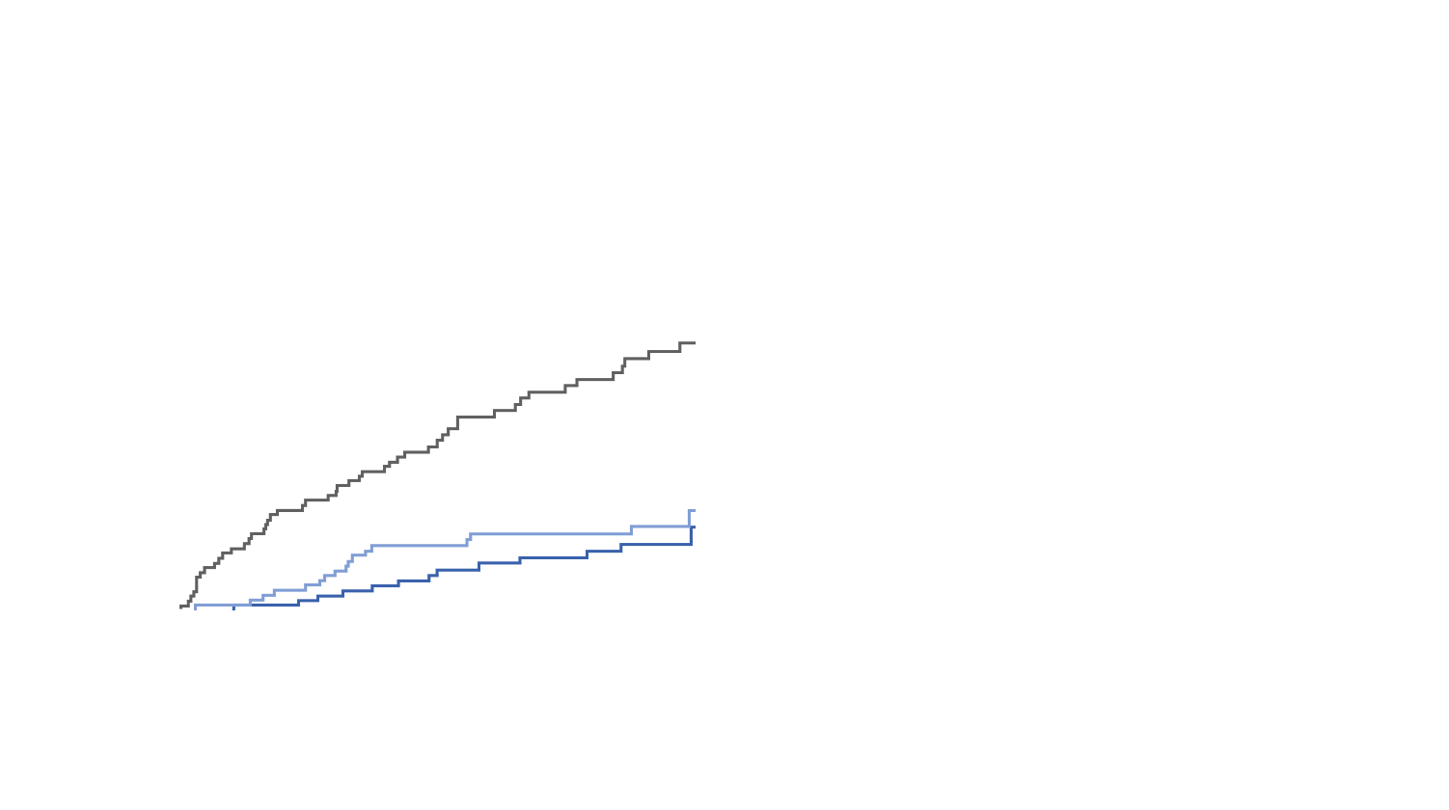
Prolongez la protection de vos patients victimes de TEV aussi longtemps que leur risque de récidive persiste¹⁴
EINSTEIN CHOICE : Les deux doses de rivaroxaban ont montré une efficacité supérieur par rapport à l’AAS pour réduire les TEV récurrentes, avec un risque d’hémorragie similaire.¹⁴
Efficacité*
Analyse de l’innocuité
5
4
AAS, 100 mg 1× par jour (n=1131)
3
66 % RRR
74 % RRR
<1 %
incidence cumulée (%)
2
rivaroxaban, 20 mg 1× par jour (n=1107)
Ont subi une hémorragie majeure en 1 année **^{,14}
1
rivaroxaban, 10 mg 1× par jour (n=1126)
0
0
30
60
90
120
150
180
210
240
270
300
330
367
délai jusqu’à la survenue (jours)
rivaroxaban 10 mg 1× par jour vs AAS 100 mg 1× par jour, p<0.001, RRR : 74 %, ARR 3.2 % rivaroxaban 20 mg 1× par jour vs AAS 100 mg 1× par jour, p<0.001, RRR : 66 %, ARR 2.9 %
* Analyse en intention de traiter ; ** Rivaroxaban 10 mg (0.4 %) et 20 mg (0.5 %) vs AAS (0.3 %), p=ns.
AAS : acide acétylsalicylique ; TEV : thromboembolie veineuse
Notes:
Abréviations
AAS, ; CI = intervalle de confiance ; RR = rapport de risque ; od, une fois par jour

Slide 18






Vos patients ont besoin d’une protection qui peut être adaptée à leur risque individuel
Posologie de rivaroxaban dans le traitement des TVP/EP⁸
Traitement initial (21 jours)
Traitement consécutif
(à partir du 22e jour)
Traitement prolongé* (à partir du 7e mois)
15 mg 2 fois/jour
20 mg OD
20 mg OD
10 mg OD
Si une anticoagulation orale prolongée est décidée après une EP chez un patient sans cancer, une dose réduite de rivaroxaban (10 mg OD) doit être envisagée après 6 mois d’anticoagulation thérapeutique.⁹
Les comprimés de 15 mg et 20 mg de rivaroxaban doivent être pris avec de la nourriture ; aucune adaptation de la dose n’est nécessaire en fonction de la ClCr.
* Une dose quotidienne de 20 mg de Xarelto® doit être prescrite aux patients qui continuent à recevoir un traitement pour une TVP ou une EP après une période d’au moins six mois et chez qui le risque de TVP ou d’EP récurrente est considéré comme élevé. Une dose quotidienne de 10 mg ou 20 mg de Xarelto® peut être prescrite aux patients présentant un faible risque de TVP ou d’EP récurrentes, après avoir soigneusement évalué le risque individuel de TVP ou d’EP récurrentes par rapport au risque d’hémorragie.⁸
ESC : European Society of Cardiology ; TEV : thromboembolie veineuse ; TVP : thrombose veineuse profonde ; EP : embolie pulmonaire ; ClCr : clairance de la créatinine

Slide 19






Réduisez la charge de traitement de vos patients atteints de TEV grâce à un schéma d’administration simple, sans injection
Rivaroxaban⁸
15 mg BID (21 jours)
20 mg OD (à partir du 22e jour)
10 mg OD (à partir du 7e mois)
ou 20 mg OD*
Médicament oral unique
Apixaban¹⁵
2× 5 mg BID (7 jour)
5 mg BID (du jour 8 jusqu’au mois 6)
2.5 mg BID (à partir du 7e mois)
Anticoagulant parentéral + Edoxaban¹⁶
Anticoagulant parentéral ($>$5 jours)
Edoxaban 60 mg OD (à la suite de l’arrêt de l’anticoagulant parentéral)
Traitement parentéral + oral
Anticoagulant parentéral + Dabigatran¹⁷
Anticoagulant parentéral ($>$5 jours)
Dabigatran 150 mg BID (à la suite de l’arrêt de l’anticoagulant parentéral)
* Une dose quotidienne de 20 mg de Xarelto® doit être prescrite aux patients qui continuent à recevoir un traitement pour une TVP ou une EP après une période d'au moins six mois et chez qui le risque de TVP ou d'EP récurrente est considéré comme élevé. Une dose quotidienne de 10 mg ou 20 mg de Xarelto® peut être prescrite aux patients présentant un faible risque de TVP ou d’EP récurrentes, après avoir soigneusement évalué le risque individuel de TVP ou d’EP récurrentes par rapport au risque d’hémorragie.⁸
BID : deux fois par jour ; DVT : thrombose veineuse profonde ; OD : une fois par jour ; PE : embolie pulmonaire ; VTE : thromboembolie veineuse

Slide 20
Directives de l’ESC pour la EP 2019 : Prévention secondaire à long terme de la TEV chez les patients sans cancer
Patients chez qui une prolongation au-delà de 3 mois est recommandée⁹ | Classe* | Niveau**
Un traitement anticoagulant oral de durée indéterminée est recommandé pour les patients présentant une TEV récurrente (c’est-à-dire avec au moins un épisode antérieur d’EP ou de TVP) non liée à un facteur de risque majeur transitoire ou réversible. | I | R
Si une anticoagulation orale prolongée est décidée après une EP chez un patient sans cancer, une dose réduite des NACO apixaban (2.5 mg bid) ou rivaroxaban (10 mg od) doit être envisagée après 6 mois d’anticoagulation thérapeutique. | IIa | A
* Classe de recommandations ; ** Niveau de preuves
VTE : venous thromboembolism ; DVT : deep vein thrombosis ; PE : pulmonary embolism ; NOACs : novel oral anticoagulants
Notes:
Abréviations
TVP: thrombose veineuse profonde ; EP, embolie pulmonaire ; TEV, thromboembolie veineuse

Slide 21





Ce que la sécurité signifie pour vos patients avec TEV
Efficacité
Protection efficace contre une récidive précoce au cours des 21 premiers jours^{6,18}
Sécurité
Taux bas d’hémorragies majeures¹⁴
Simplicité
Posologie adaptée à un
traitement prolongé sans nécessité de suivi de la coagulation de routine
Conformité
Simple à initier et facile de maintenir un soutien de l’observance
Bénéfice pour vos patients⁸

Slide 22
Références
Cohen AT, et al., Venous thromboembolism (VTE) in Europe. The number of VTE events and associated morbidity and mortality, Thromb Haemost 2007;98(4):756–764.
GLOBOSCAN http://globocan.iarc.fr/Pages/fact_sheets_cancer.aspx [accessed 22 avril 2021]
Moustafa F, et al., Clinical outcomes during anticoagulant therapy in fragile patients with venous thromboembolism, Res Pract Thromb Haemost 2017;1(2):172–179.
Monreal M, et al., Venous thromboembolism in patients with renal insufficiency: findings from the RIETE Registry, Am J Med 2006;119(12):1073–1079.
Limone BL, Hernandez A, Michalak D et al. Timing of recurrent venous thromboembolism early after the index event: a meta-analysis of randomized controlled trials. Thromb Res 2013;132(4):420–426.
van Es J, et al., Clot resolution after 3 weeks of anticoagulant treatment for pulmonary embolism: comparison of computed tomography and perfusion scintigraphy, J Thromb Haemost 2013;11(4): 679–685.
Prins MH, et al., Oral Rivaroxaban versus standard therapy for the treatment of symptomatic venous thromboembolism: a pooled analysis of the EINSTEIN-DVT and PE randomized studies, Thromb J 2013;11(1):21.
Information professionnelle Xarelto® Schweiz, www.swissmedicinfo.ch.
Konstantinides SV, Meyer G, Becattini C et al. 2019 ESC Guidelines for the diagnosis and management of acute pulmonary embolism developed in collaboration with the European Respiratory Society (ERS). Eur Heart J 2020;41(4):543–603.
Prandoni P, et al., The risk of recurrent venous thromboembolism after discontinuing anticoagulation in patients with acute proximal deep vein thrombosis or pulmonary embolism. A prospective cohort study in 1,626 patients, Haematologica 2007;92(2):199–205.
Baglin T, et al., Incidence of recurrent venous thromboembolism in relation to clinical and thrombophilic risk factors: prospective cohort study, Lancet 2003;362(9383):523–526.
Prins MH, et al. Risk of recurrent venous thromboembolism according to baseline risk factor profiles, Blood Adv 2018;2(7):788–796.
Schimmelpfennig J and Bauersachs R. Die verlängerte Sekundärprophylaxe nach venöser Thrombose. Georg Thieme Verlag KG Stuttgart, New York. Phlebologie 2018;47(06):303–308.
Weitz JI, et al, Rivaroxaban or Aspirin for Extended Treatment of Venous Thromboembolism, N Engl J Med 2017;376:1211-1222.
Information professionnelle Eliquis® Schweiz, www.swissmedicinfo.ch.
Information professionnelle Lixiana® Schweiz, www.swissmedicinfo.ch.
Information professionnelle Pradaxa® Schweiz,www.swissmedicinfo.ch.
Agnelli G, et al., Treatment of Proximal Deep-Vein Thrombosis With the Oral Direct Factor Xa Inhibitor Rivaroxaban (BAY 59-7939). Auflage 2007;116(2):180–187.

Slide 23
Xarelto® Information professionnelle abrégée
Information professionnelle abrégée de Xarelto® (rivaroxaban): Inhibiteur direct du facteur Xa C: Comprimés pelliculés contenant 10, 15 et 20 mg de rivaroxaban. I: Adultes: a) Prévention des thromboses lors d’interventions orthopédiques majeures des extrémités inférieures, p.ex. pour une prothèse de hanche ou de genou. b) Traitement de l’embolie pulmonaire (EP) et de la thrombose veineuse profonde (TVP) ainsi que prévention des récidives de TVP et d'EP c) Prévention des accidents vasculaires cérébraux et des embolies systémiques en présence d'une fibrillation auriculaire non valvulaire; Population pédiatrique (poids corporel ≥ 30kg): traitement des thromboembolies veineuses (TEV) après une anticoagulation parentérale initiale pour la prévention des récidives de TEV. P: Adultes: a) 10mg 1x par jour. b) 15mg 2x par jour les 21 premiers jours, puis 20mg 1x par jour ; à partir du mois 7: 20mg 1x par jour ou 10mg 1x par jour selon une évaluation individuelle des avantages et des risques c) 20mg 1x par jour; en cas de ClCr de 15 à 49 ml/min: 15mg 1x par jour. Prise de la dose de 15 ou de 20 mg pendant un repas. Population pédiatrique: si le poids corporel est ≥30kg jusqu‘à <50kg: 15mg 1x par jour. Si le poids corporel est ≥50kg: 20mg 1x par jour. CI: Hypersensibilité aux composants, endocardite bactérienne aiguë, hémorragies cliniquement significatives, hépatopathie/insuffisance hépatique (IH) sévère avec risque hémorragique significativement accru, légère IH avec coagulopathie, insuffisance rénale (IR) nécessitant une dialyse, ulcère gastro-intestinal aigu ou maladie GI ulcéreuse, grossesse, allaitement. MG: Co-médication (voir «IA»), prothèse valvulaire, administration simultanée de médicaments influençant l'hémostase. Pr: IR (ClCr de 15 à 29 ml/min) ou IR en association avec des médicaments faisant augmenter le taux plasmatique de Xarelto®, risque accru d'hémorragies incontrôlées et de diathèse hémorragique, AVC hémorragique récent, hémorragie intracrânienne ou intracérébrale, ulcère GI/maladie GI ulcéreuse récents, hypertension sévère non contrôlée, rétinopathie vasculaire, anomalies vasculaires intrarachidiennes ou intracérébrales, chirurgies cérébrales, spinales ou oculaires récentes, antécédents de bronchiectasie ou d'hémorragie pulmonaire, ponction et anesthésie rachidiennes, l'administration doit être arrêtée au moins 24 h avant le procédé invasif/l'intervention chirurgicale, SAPL, des cas isolés d'agranulocytose et de SJS ont été rapportés. EI fréquents: Hémorragies, anémie, vertige, céphalées, saignements oculaires, hématomes, épistaxis, hémoptysie, nausées, constipation, diarrhées, taux accru d'enzymes hépatiques (ASAT, ALAT), prurit, éruption cutanée, douleurs des extrémités, fièvre, œdème périphérique, asthénie. IA: Inhibiteurs puissants du CYP 3A4 et de la P-gp (ritonavir, kétoconazole), inducteurs puissants du CYP 3A4 et de la P-gp (rifampicine, carbamazépine, phénobarbital, millepertuis), médicaments influençant l'hémostase. Prés.: 10 et 30 cpr. pell. de 10 mg; 14, 28 et 98 cpr. pell. de 15 et de 20 mg. (b), admis aux caisses (limitation à prendre en considération). Pour de plus amples informations: voir www.swissmedicinfo.ch. Distribution: Bayer (Schweiz) AG, Uetlibergstr. 132, 8045 Zurich. MA-M_RIV-CH-0265-1_10.2022

